Slide 1
Chrome 線上應用程式商店介紹

Slide 2
Chrome線上應用程式商店
在Chrome作業系統上，若要安裝應用程式主要是透過Chrome線上應用程式商店進行安裝。
它的好處：
安裝非常便利，不需要重啟電腦或瀏覽器。
透過帳號管理，當你登入不同電腦時，將你所使用的應用程式同步化，不用每一台都安裝。

Slide 3
點選左下方「開始」，打開選單

Slide 4
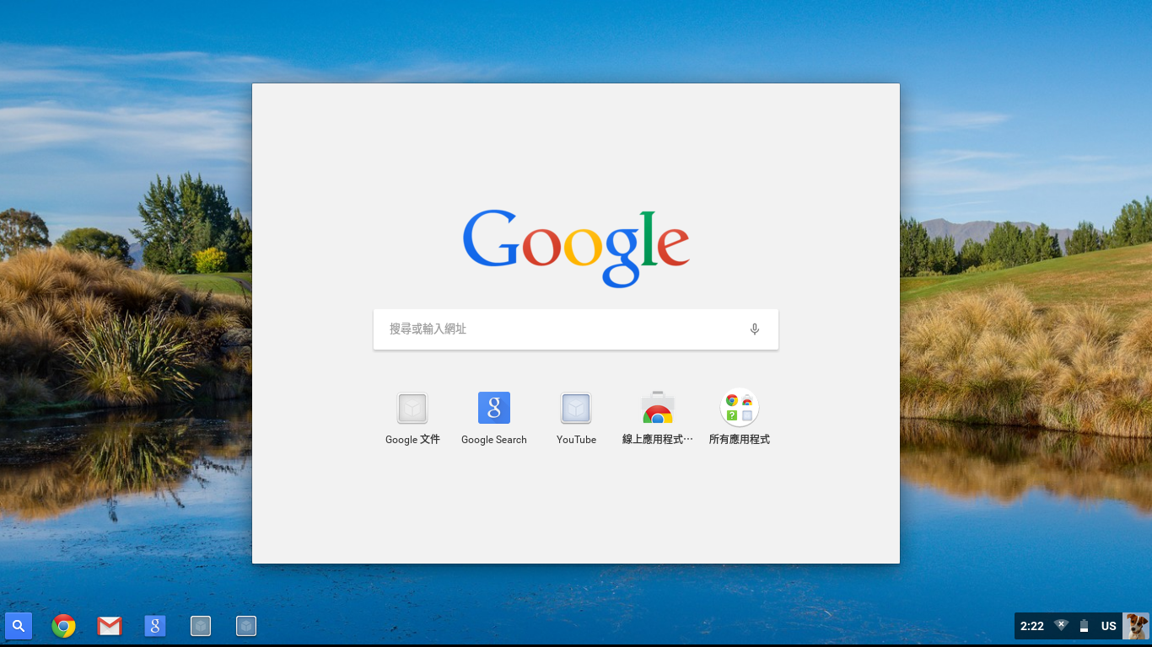
點選「所有應用程式」

Slide 5
點選「線上應用程式商店」圖示

Slide 6
Chrome線上應用程式商店

